Slide 1


Java Standard
Edition
Clase 01 - Introduccion
Ing. Pablo Ezequiel Marquez Ruiz

Slide 2


Temario
Introducción a Java
Introducción a OOP (POO)
Aspectos avanzados OOP
Polimorfismo
Interfaz gráfica (GUI)
Conceptos generals
Contenedores Set, List, Map
Excepciones
Streams
NIO
Base de datos
JDBC
Transacciones

Slide 3
Introducción a Java
Java?
Organización (SE, EE, ME)
JDK JRE JVM
Classpath e identificadores
Tipos de datos
Arrays (Vectores)
Operadores
Estructuras de flujos
  Estructuras de decisión
  Estructuras de control
Comentarios
Ejemplos

Slide 4


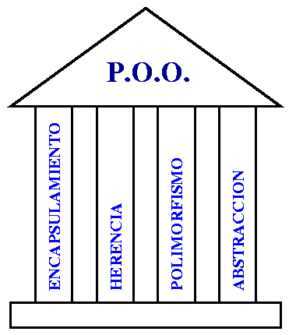

Java?

Slide 5
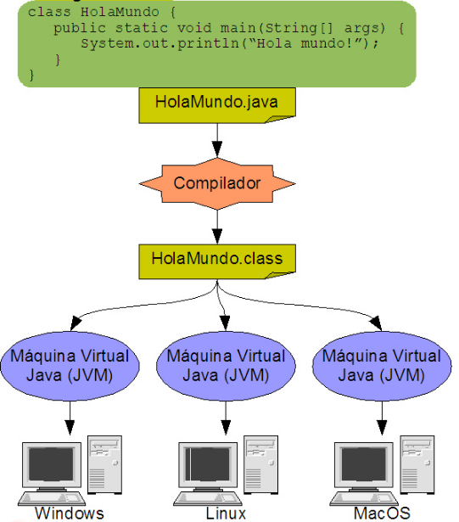

Java?

Slide 6




Organización

Slide 7
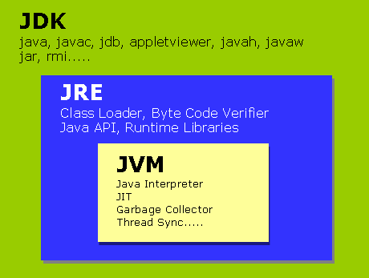
JRE JDK JVM

Slide 8
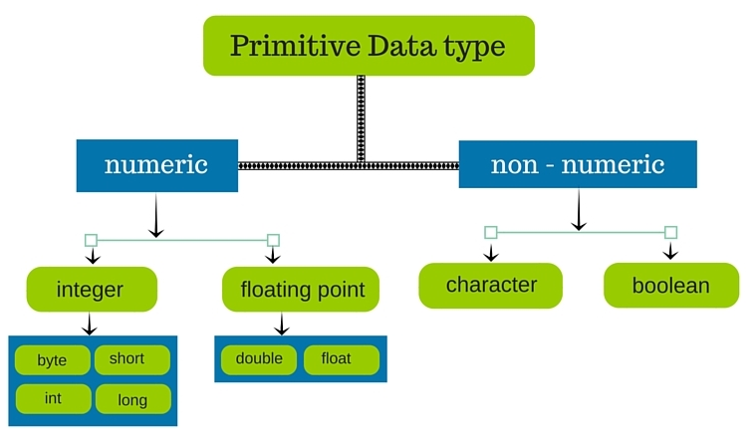
Tipos de datos (primitivos)

Slide 9
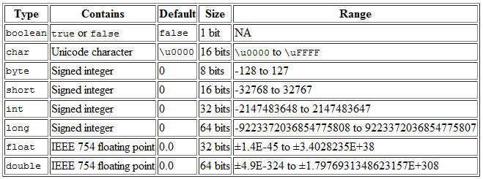
Tipos de datos (primitivos)

Slide 10
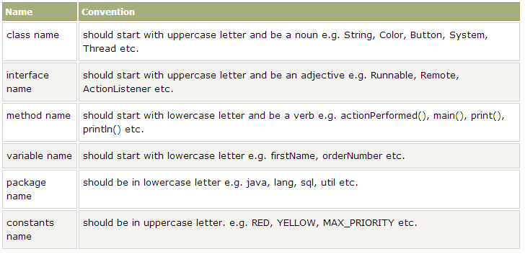
Variables

Slide 11
Operadores
Aritméticos
Asignación
Lógicos
Relacionales
Bits

Slide 12
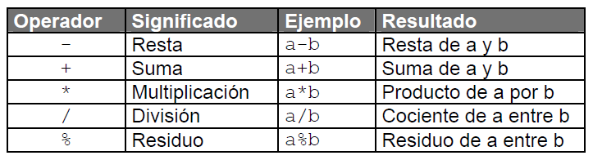
Operadores aritméticos

Slide 13
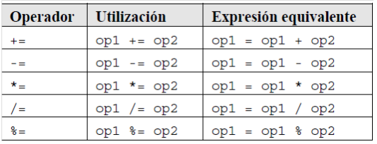
Operadores de asignación
Asignación = -> int a = 5 + 6;
int a = 6+4; //a almacena el valor 10

Slide 14
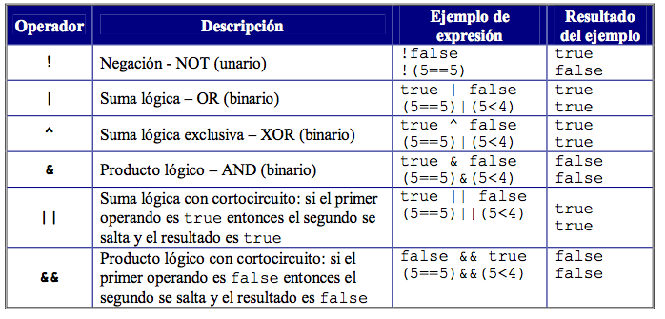
Operadores lógicos

Slide 15
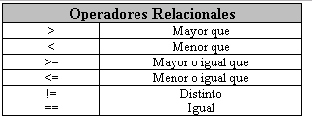
Operadores relacionales

Slide 16
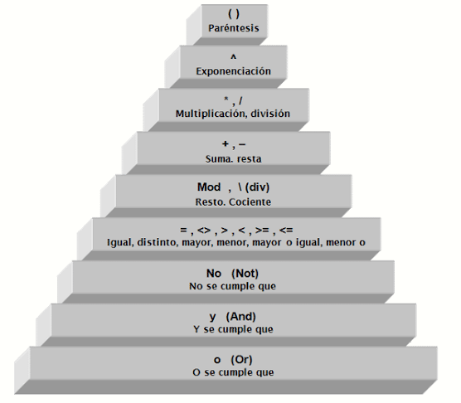

Precedencia
Importante

Slide 17

…

Slide 18
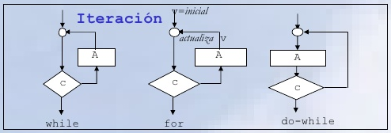
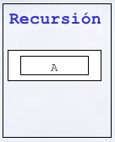

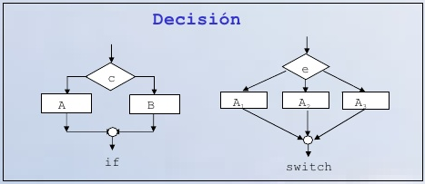
Control del flujo

Slide 19
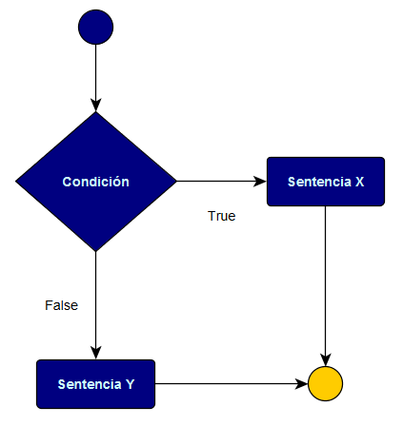
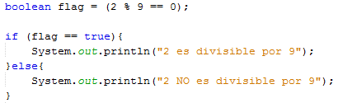
Sentencia IF

Slide 20
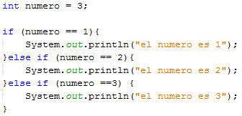
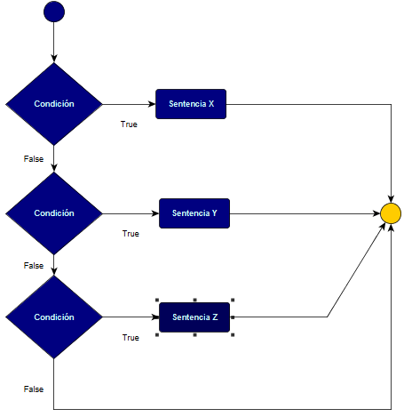
IF anidados

Slide 21
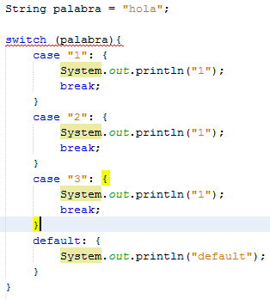
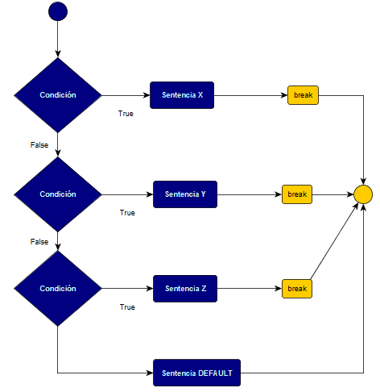
Switch

Slide 22
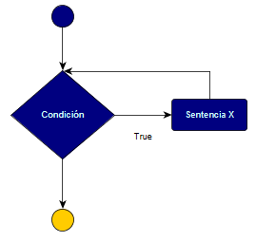
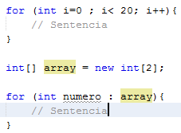
For

Slide 23
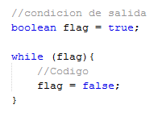
While

Slide 24
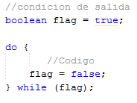
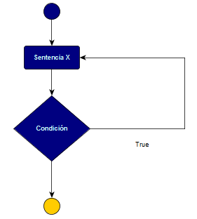
Do while

Slide 25
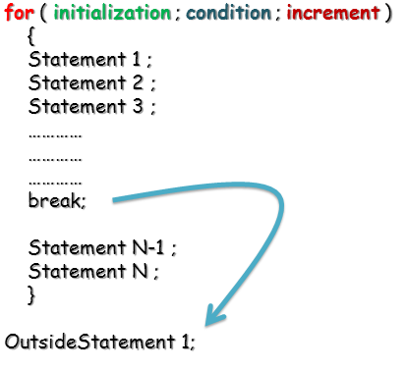
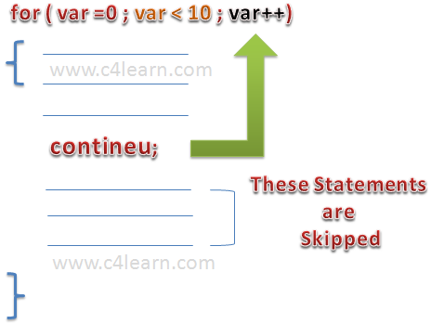
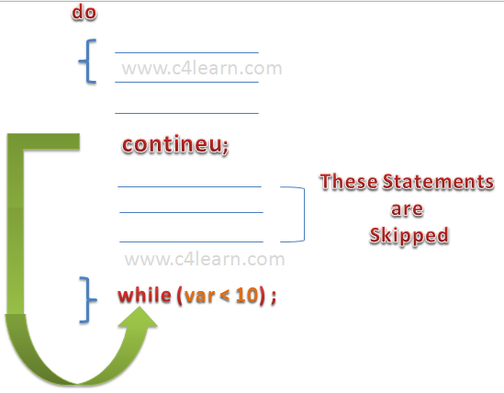
Break y Continue

Slide 26

…
https://alumni.educacionit.com/user/login
https://docs.oracle.com/javase/8/
http://www.oracle.com/technetwork/java/javase/downloads/jdk8-downloads-2133151.html
https://netbeans.org/

